Slide 1


BAŞARIYA GİDEN YOLDA MOTİVASYON
HAZIRLAYAN:
Özge ÖZKAN
Rehber Öğretmen
Seval-Ahmet Çetin Fen Lisesi

Slide 2

SEMİNER AKIŞI
Başarıya Giden Yolda Motivasyon
Başarı nedir?
Eğitimde başarı nedir?
Eğitimde başarıya giden yolda yapmamız gerekenler nelerdir?
Motivasyon nedir?
Motivasyonu etkileyen iç ve dış faktörler nelerdir?
Motivasyon türleri nelerdir?
Motivasyonu artırma yolları nelerdir?

Slide 3

BAŞARI NEDİR
Başarıya Giden Yolda Motivasyon
Okulu bitirmek mi ?
Taktir edilmek mi ?
4.00 Akademik ortalama mı ?
Akademik kariyer yapmak mı ?
Memur olmak?
Zengin olmak mı ?
...
Sizce nedir?

Slide 4
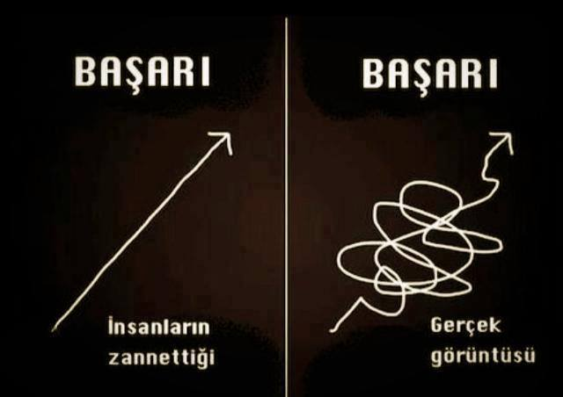
Başarı Algımız☺
Başarıya Giden Yolda Motivasyon

Slide 5

Başarı Basamağı
Başarıya Giden Yolda Motivasyon

Slide 6
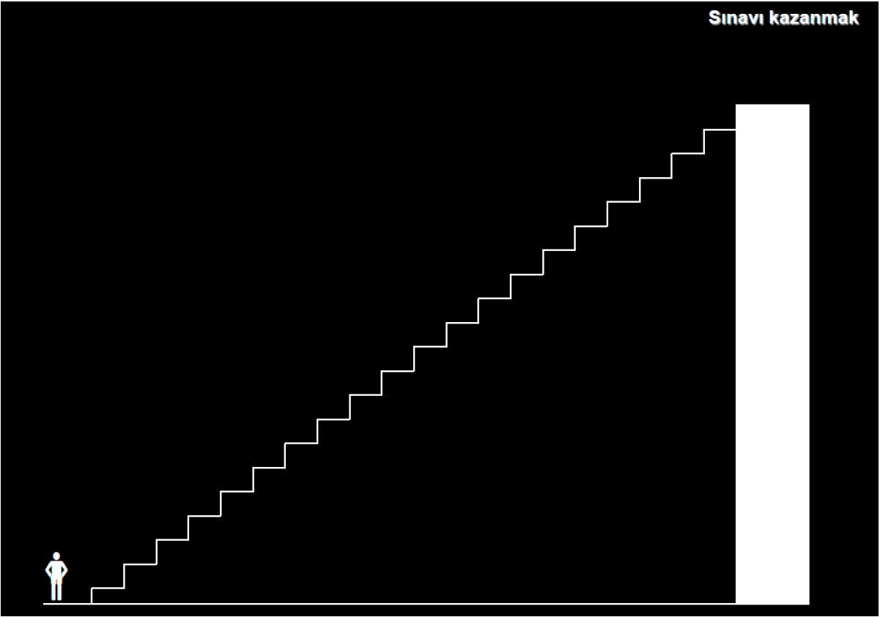
Başarı Basamağı
Başarıya Giden Yolda Motivasyon

Slide 7
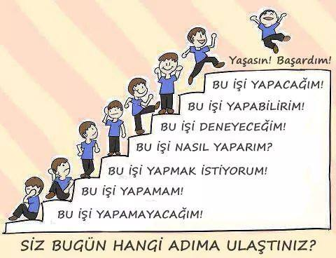
Siz Hangi Basamakta olduğunuzu düşünüyorsunuz?
Başarıya Giden Yolda Motivasyon

Slide 8
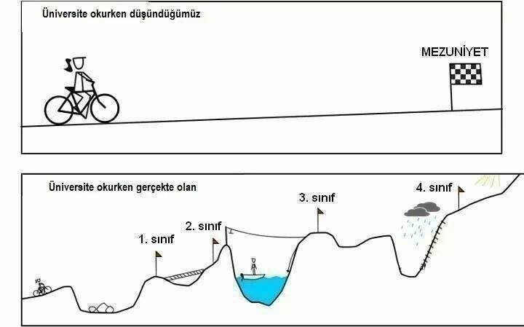
Eğitimde Başarıya Giden Yol…
Başarıya Giden Yolda Motivasyon

Slide 9

EĞİTİMDE
Başarıya Giden Yolda Motivasyon
Hedef belirlemek
Plân yapmak
Ertelememek
Etkili ve verimli çalışma yollarını öğrenmek
Motivasyonu sağlamak

Slide 10

1-Hedef Belirlemek
Başarıya Giden Yolda Motivasyon
Frankl’a göre: “Yaşamında hiçbir anlam, amaç, hedef göremeyen ve bu nedenle sürdürmeyi anlamsız bulan kişinin vay haline.
Kaybetmesi uzun sürmeyecektir..”

Slide 11
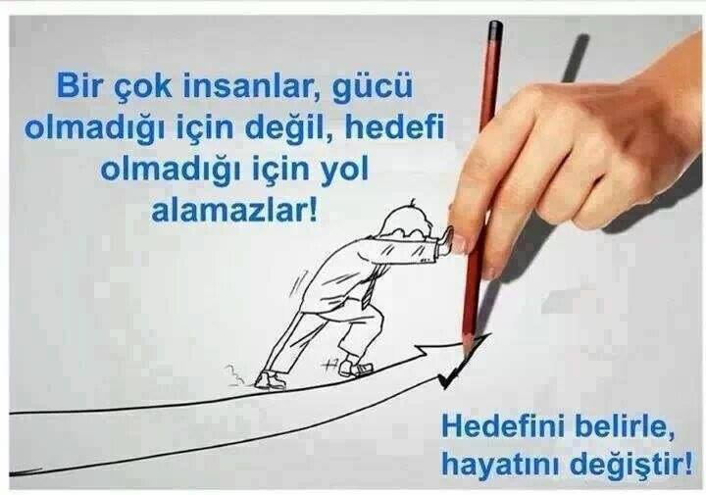
Hedefini belirle, hayatını değiştir..!
Başarıya Giden Yolda Motivasyon

Slide 12
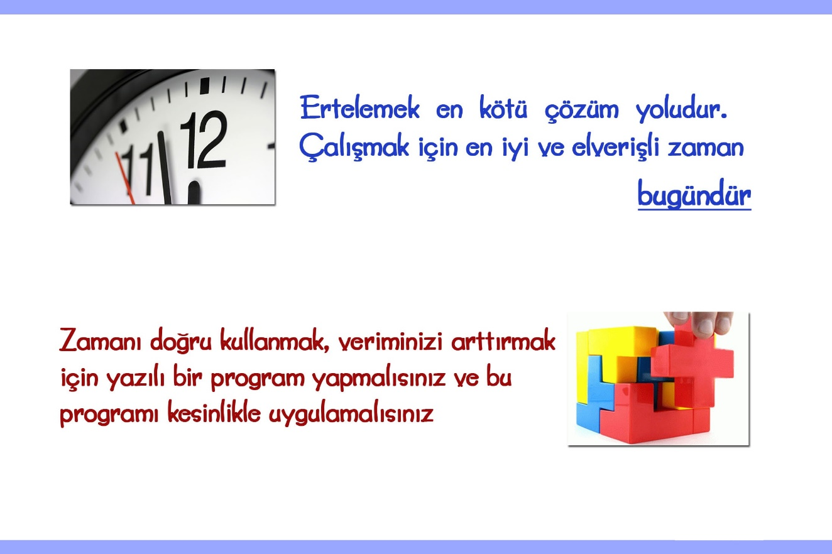
2-Plan Yapmak
Başarıya Giden Yolda Motivasyon

Slide 13

3-Erteleme-mek
Başarıya Giden Yolda Motivasyon

Slide 14
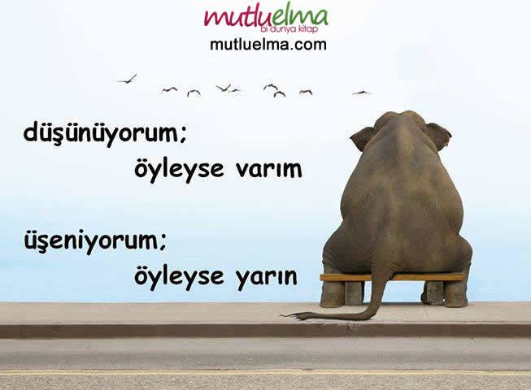
Başarıya Giden Yolda Motivasyon

Slide 15
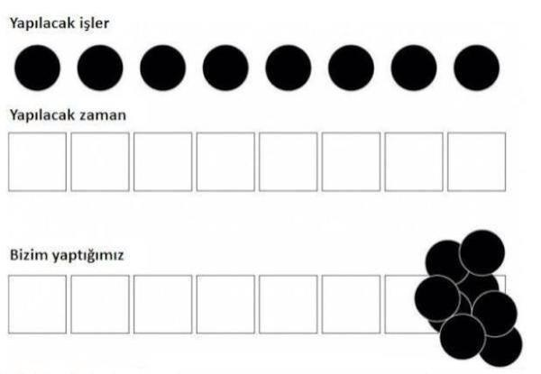
Başarıya Giden Yolda Motivasyon
☺

Slide 16
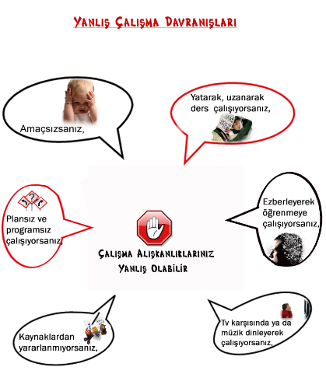
4-Etkili ve verimli Çalışma Yollarını Öğrenmek
Başarıya Giden Yolda Motivasyon

Slide 17
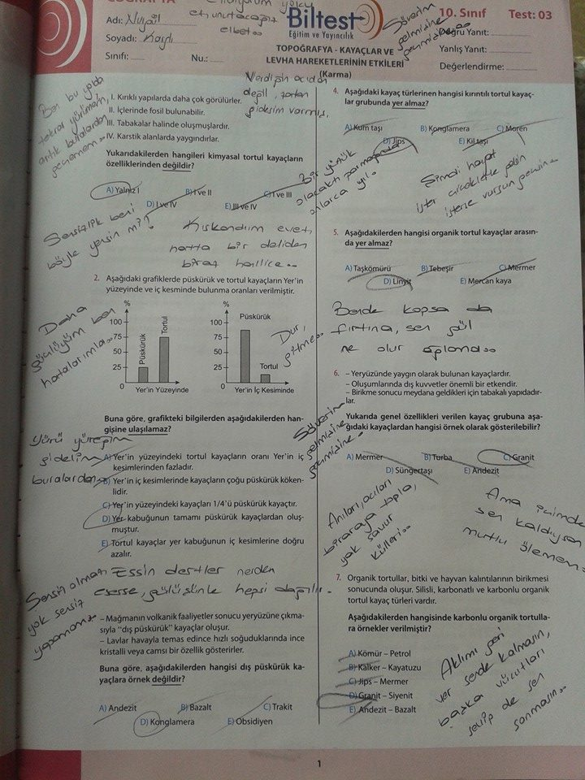
Etkili ve verimli Çalışma Yollarını Öğrenmek
Başarıya Giden Yolda Motivasyon

Slide 18
EĞİTİMDE
Başarıya Giden Yolda Motivasyon
Hedef belirlemek
Plân yapmak
Ertelememek
Etkili ve verimli çalışma yollarını öğrenmek
Motivasyonu sağlamak

Slide 19

5-Motivasyonu Sağlamak
Başarıya Giden Yolda Motivasyon

Slide 20
Motivasyon Nedir?
Başarıya Giden Yolda Motivasyon
Her gün pek çok kez ismini duyduğumuz ve adını andığımız motivasyon kavramı neyi ifade etmektedir?
Günlük kullanımda motive olmak, motive etmek gibi Türkçeleştirdiğimiz bu kavram, istek, isteklendirme, coşku, heyecan vb. kelimelerle tanımlanmaktadır.
Aslında motivasyon, bunun da ötesinde kişinin bir hedefe yönelmesini ve bunun için çaba göstermesini sağlayan daha karmaşık ve daha genel bir süreci ifade etmektedir.

Slide 21

Motivasyon Nedir?
Başarıya Giden Yolda Motivasyon
İnsanı, ihtiyaçlarını karşılamak için harekete geçiren itici güce motivasyon denir.

Slide 22

Motivasyon
Başarıya Giden Yolda Motivasyon
“Bir atı suya götürebilirsiniz ama ona zorla su içiremezsiniz.”
Açlık, susuzluk, cinsellik gibi fizyolojik kökenli güdülere ‘dürtü’ adı verilir. İnsanlara özgü başarma isteği gibi yüksek dürtülere ise ‘gereksinme (ihtiyaç)’ denir.
Gereksinme(İhtiyaç)-Uyarılma-Davranış-Doyum (Amaç)
Aç olacaksınız..!

Slide 23
Motivasyon
Başarıya Giden Yolda Motivasyon
Kısaca bir amaca ulaşma yolundaki tüm çabaların oluşturduğu süreci, motivasyon olarak ifade edebiliriz.
Birey açısından hedeflerinin gerçekleşmesi bu çabaların sürekliliğine bağlıdır.
O nedenle bir çaba içine girmek ve bu çabayı devam ettirebilmek farklı faktörlerin bileşimine bağlıdır (http://www.e-motivasyon.net/).

Slide 24
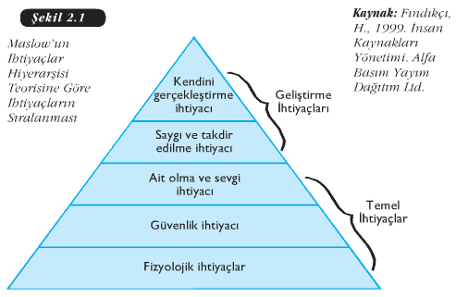
İhtiyaçlar Hiyerarşisi
Başarıya Giden Yolda Motivasyon

Slide 25
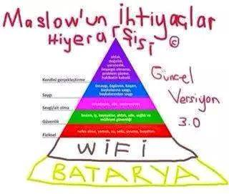
Değişen Günümüz İhtiyaçlar Hiyerarşisi ☺
Başarıya Giden Yolda Motivasyon

Slide 26

İhtiyaçlar Hiyerarşisi
Başarıya Giden Yolda Motivasyon
Alt sıralardaki gereksinimler doyurulmadıkça daha üst sıradaki gereksinimler birey açısından fazla önem taşımayabilir.
Bireyden bireye düzeyler arasında farklılık olabilir. Bazı kimselerde yakınlaşma ihtiyacı emniyet ve korunma ihtiyacından önce gelebilir. Fakat bir başkası için bu doğru olmayabilir.
İnsanın içinde büyüdüğü aile ortamı, kişilik özellikleri ve kültür değerleri hangi düzeydeki güdülerin belirgin ve baskın rol oynayacağını saptar.

Slide 27

MOTİVASYONU ETKİLEYEN FAKTÖRLER
Başarıya Giden Yolda Motivasyon
Dışsal Faktörler
İçsel Faktörler

Slide 28
MOTİVASYONU ETKİLEYEN
DIŞ ETKENLER
Başarıya Giden Yolda Motivasyon
ÇEVRE
Otur Barış..! (içim içime sığmıyor.. ☹)

Slide 29
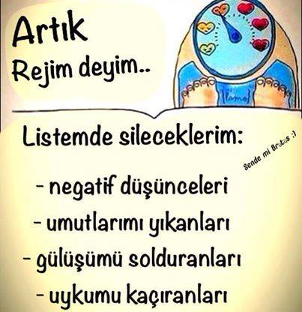

MOTİVASYONU ENGELLEYEN
DIŞ ETKENLER
Başarıya Giden Yolda Motivasyon

Slide 30

MOTİVASYONU ENGELLEYEN
DIŞ ETKENLER
Başarıya Giden Yolda Motivasyon
Bizi hedeflerimize ulaşma yolundan bir çok engelin alıkoyduğu bir gerçek. Ama bazı zamanlarda en yakınlarımızın bizi engellediğini hiç düşündünüz mü? Yakın çevremizde kötü niyetle olmasa bile “potansiyelimizi” ortaya çıkarmamızı engelleyen bir çok insan bulunabiliyor. Çoğu zaman yanlış yönlendirmelerde bulunarak başarımıza engel olabiliyorlar. Bunun en bilinen örneği ise sağır kurbağa hikayesidir.

Slide 31
MOTİVASYONU ETKİLEYEN
İÇ ETKENLER
Başarıya Giden Yolda Motivasyon
1.ÇALIŞMA İSTEKSİZLİĞİ
2.KENDİNE GÜVENMEME
3.UMUTSUZLUĞA KAPILMAK

Slide 32

1.ÇALIŞMA İSTEKSİZLİĞİ
Başarıya Giden Yolda Motivasyon

Slide 33
2.KENDİNE GÜVENMEME
Başarıya Giden Yolda Motivasyon
BAŞARACAĞINA İNANMAMA
Yapabilirsiniz!

Slide 34

ÇARESİZLİĞİ ÖĞRENMİŞİZDİR ASLINDA..
Başarıya Giden Yolda Motivasyon

Slide 35

3.UMUTSUZLUĞA KAPIL-MA!
Oyunda KAL!
Başarıya Giden Yolda Motivasyon

Slide 36

Bir hayalimiz varsa, vazgeçmeyiz asla..!
Olur mu olur, bal gibi olur☺
Başarıya Giden Yolda Motivasyon

Slide 37

Umut’unuz en etkili ilacınızdır ☺
Başarıya Giden Yolda Motivasyon

Slide 38

Umudumuzu yeter ki kaybetmeyelim;)
Başarıya Giden Yolda Motivasyon

Slide 39

MOTİVASYON TÜRLERİ
Başarıya Giden Yolda Motivasyon
İçsel Motivasyon
Dışsal Motivasyon

Slide 40

İçsel Motivasyon
Başarıya Giden Yolda Motivasyon
İçsel güdü, kişinin içinden gelen etkilere örneğin ilgi, merak, ihtiyaç vb. ortaya çıkar.
Örneğin, psikolojiye ilgi duyan bir kişi ona “oku” denmeden, kendisi istediği için psikolojiyle ilgili yeni çıkan bir kitabı alıp okuyorsa, bu kişi içsel olarak güdülenmiştir.
e-seminere katılma…

Slide 41


İçsel Motivasyon
Başarıya Giden Yolda Motivasyon
İçten motive olan kişi düşünceyi eyleme dönüştürür, hedeflerini belirler ve onlara ulaşmak için harekete geçer.

Slide 42
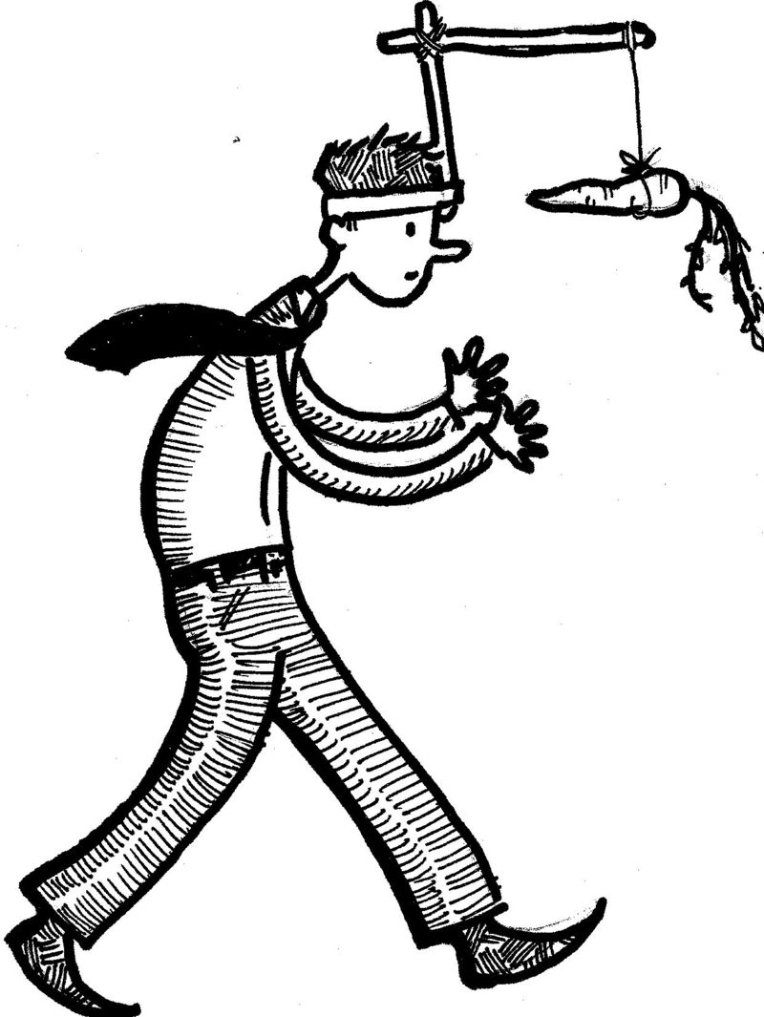

Dışsal Motivasyon
Başarıya Giden Yolda Motivasyon
Dışsal motivasyon ise, dışardan gelen ödül, ceza, baskı, rica gibi etkilerle ortaya çıkar.

Slide 43
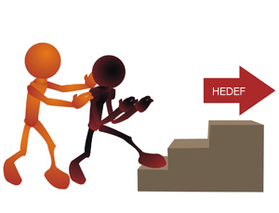
Dışsal Motivasyon
Başarıya Giden Yolda Motivasyon
Dışardan gelen etkiler (Pekiştirme).
Örneğin; Ailemizin, arkadaşlarımızın veya bir başkasının zorlaması ile bir şeyleri yapmak zorunda kalmamız.

Slide 44
Başarı ve İçsel Motivasyon
Başarıya Giden Yolda Motivasyon
Bizi başarılı veya başarısız yapan şey özellikle kendi içsel motivasyonumuzdur.
Başarılı insan:
İçsel motivasyonlu; kendi kendisini motive edebilen insanlardır.

Slide 45
Başarı ve İçsel Motivasyon
Başarıya Giden Yolda Motivasyon
Başarılı insan:
Başarı ya da başarısızlığı dış etmenlerde aramak yerine kendi içlerine dönerler.
İçsel olarak motive olmuş birey dışsal olarak motive olan bireylerden daha fazla doyum sağlar ve işe kendilerini daha fazla adarlar.
Tavuk tavuuk..!!

Slide 46
Motivasyon ve Başarı İçin Öneriler
Başarıya Giden Yolda Motivasyon
İstek listesi hazırlayın (öncelikleri belirlemek)
Ulaşılabilir hedefler belirleyin
Planlama yapın ve küçük hatırlatıcılar kullanın
Ertele-meyin ;)
Olumsuz cümleler yerine kendinizi motive eden olumlu cümleler kullanın
Motive edici filmler izleyin
sizin gibi bir öğrt..

Slide 47



İzlenebilecek Filmler
Başarıya Giden Yolda Motivasyon
Fareler ve İnsanlar
Düşler Tarlası
Hayat Ağacı

Slide 48



İzlenebilecek Filmler
Başarıya Giden Yolda Motivasyon
3 Aptal
Kukla
Esaretin Bedeli

Slide 49



İzlenebilecek Filmler
Başarıya Giden Yolda Motivasyon
Kazanma Sanatı
Forrest Gump
Kör Nokta

Slide 50
Motivasyon ve Başarı İçin Öneriler
Başarıya Giden Yolda Motivasyon
Kendinizi ödüllendirin
Enerjinizi ve motivasyonunuzu düşüren durum ve kişilerden uzak durun ☺(!)
Önceden elde ettiğiniz başarıları düşünün
Geleceği gözünüzde canlandırın
Başarı ve motivasyon ile ilgili kitaplar okuyun
*nick vujicic

Slide 51



Okunabilecek Kitaplar
Başarıya Giden Yolda Motivasyon
Duygu ve Davranışlarımızın
Patronu olmak
Günde Bir Doz Motivasyon
Üşünme Erteleme Vazgeçme

Slide 52



Okunabilecek Kitaplar
Avcunuzdaki Kelebek
Aşil Sendromu
Farklı Motivasyon Teknikleri
Başarıya Giden Yolda Motivasyon
Kendinizi nasıl keşfedersiniz?
Hedeflerinizi nasıl belirlersiniz?
Hedeflerinize giden yolda nasıl ilerlersiniz?
Başka insanların hakkınızda düşündüklerinden kaygı duyuyor musunuz?
Başkalarının önünde bir iş yapmanız gerektiği zaman korkuyor veya telâşlanıyor musunuz?
Sınavlara hazırlanan öğrencilere yönelik
Özellikle anne, babalar ve öğretmenlerin okuması gereken bir kitap…

Slide 53



Okunabilecek Kitaplar
Her şey seninle başlar
Başarma Cesaretini Gösterin
İnsan İsterse
Başarıya Giden Yolda Motivasyon

Slide 54
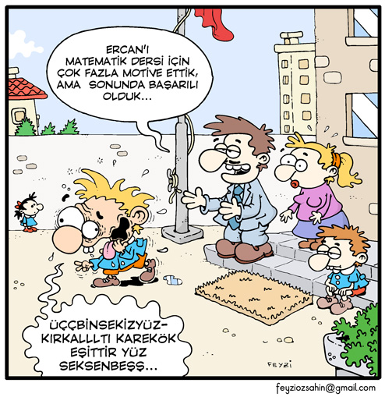
Motivasyon ve başarı..
Başarıya Giden Yolda Motivasyon

Slide 55

"Zorluklar ve mücadeleler yaşamı ilginç, onların üstesinden gelmek ise yaşamı anlamlı kılandır"
Joshua J. Marine

Slide 56

MOTİVASYONUNUZ TAM
BAŞARILARINIZ DAİM
YOLUNUZ AÇIK OLSUN..

